Slide 1

Tobaksarbete- Covid 19

Slide 2

Vinster
Ställ inte in! Ställ om!
Notes:
.

Slide 3
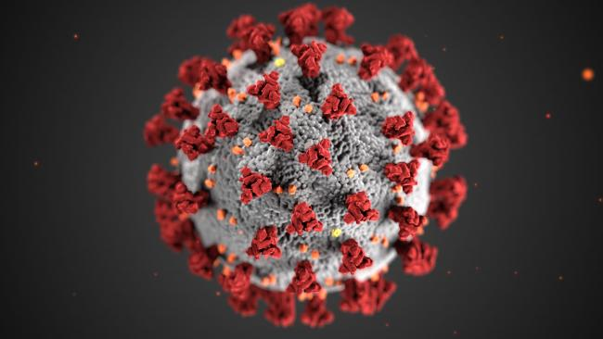
Tobak- Corona- det har visat sig att tobaksrökning är en riskfaktor vid Covid-19 både vid insjuknande och för allvarlig utgång
Foto:
CDC/ Alissa Eckert, MS; Dan Higgins, MAMS
Vad såg vi nationellt?
Ökning av telefonsamtal till sluta röka linjen.
Apoteket AB hade en ökning med 80 % av nikotinläkemedelsförsäljning sen Corona bröt ut i Sverige.
Notes:
Äldsta i Östergötland som hört av sig om tobaksavvänjning i Coronatider är 85 år.

Slide 4
Tobak- Corona
Foto:
CDC/ Alissa Eckert, MS; Dan Higgins, MAMS
Utbildning för intresserade vårdcentraler har genomförts via Skype, i Tobakshjälpen.
Tre stycken informationsbrev skickades till tobaksavvänjarna om Tobak- Corona.
Folktandvården avsatte 3 personer heltid för att arbeta med tobaksavvänjning via Tobakshjälpen.
Smsa ”FRI” för att få hjälp med tobaksavvänjning till telefonnummer: 070 1958902 (utbytt)

Slide 5

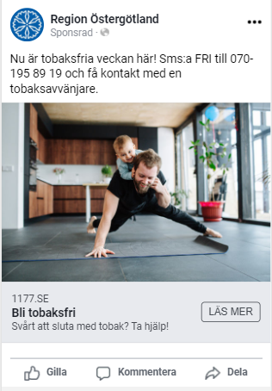


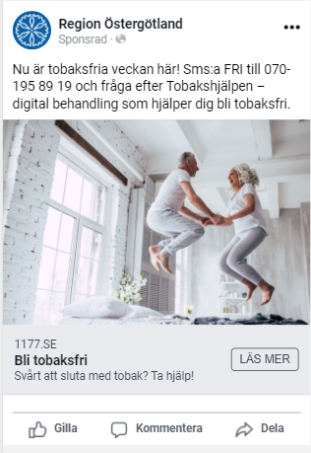
Tobakshjälpen
Inlägg
☺

Slide 6

Rökfria utomhusmiljöer inom hälso- och sjukvården i Region Östergötland
http://vardgivarwebb.regionostergotland.se/Startsida/Verksamheter/Halso--och-vardutvecklingscentrum/Verksamhetsutveckling-Vard-och-Halsa/Halsoframjande/Tobak/Rokfria-halso--och-sjukvardsmiljoer-utomhus/
Notes:
Detta är vår bild på vår hemsida.

Slide 7

Fortsatt
arbete
med Rökfria utomhusmiljöer
Budskapet fokuserar på den positiva möjlighet som rökfria hälso- och sjukvårdsmiljöer utomhus är. En möjlighet till rökfrihet för alla och inte ett förbud för vissa. Genom att införa rökfria hälso- och sjukvårdsmiljöer utomhus signalerar vi att vi som organisation tar ansvar och arbetar för att främja hälsa och undvika sjukdom. Vi medverkar även till att skapa en tobaksfri norm i samhället, vilket stärker ungdomar i att inte börja med tobak.
Framgångsfaktor!
Uppdragsbeskrivning som ger mandat åt frågan.
Beslut av Hälso- och sjukvårdsdirektören

Slide 8
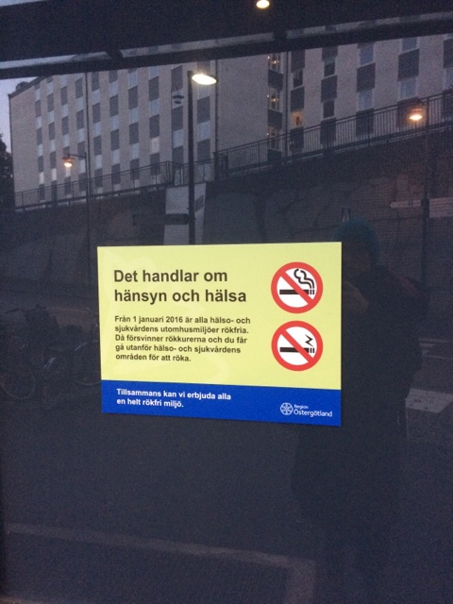
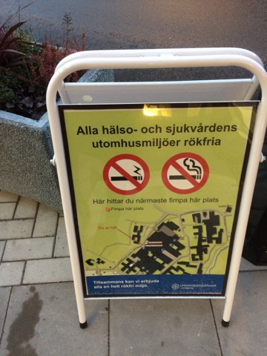
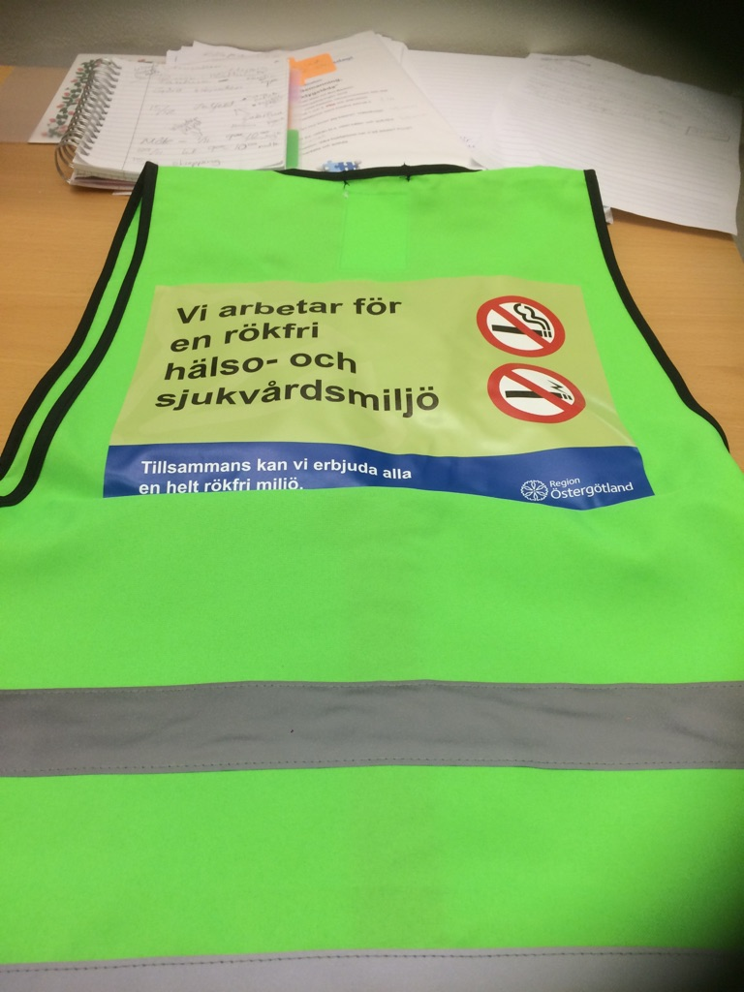
Skyltar/material

Slide 9


Slide 10




Verktygslåda med material tillgänglig 2020 + 2021
Allt material hänvisar till www.rokfrimiljo.nu
Folkhälsomyndigheten huvudavsändare i samarbete med länsstyrelserna
Plats för samarbetspartner som medavsändare
Materialöversikt, information och tips finns i manual
Hämtas eller beställs via trycksaksgeneratorn på webbadressen https://can.tmgdialog.se/

Slide 11
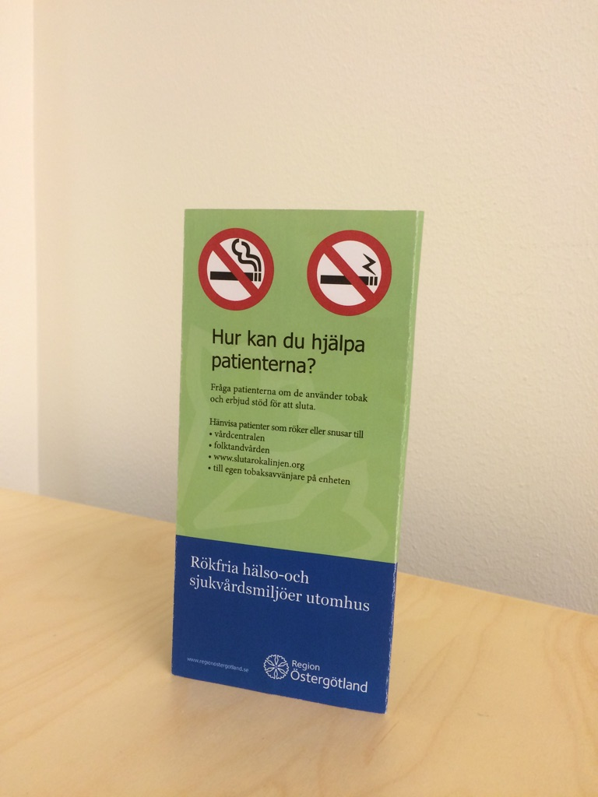
Fortsättning och framtiden
Håll i, Håll ut och tålamod!
Artiklar på LISA (Regionens intranät)
Extra städning behövs inte så ofta längre
Uppdatering av material ex. talmanus till chefsstödet.
Skyltbyte i gatupratarna
Bibehållit implementeringsgruppen/ arbetsgruppen även efter införandet samt skapat Förvaltning.
Sprida den kunskap vi lärt oss, så fler genomför liknande miljöer.
Tobaksinformatörer nu å framåt
Film om rökfriarbetsplats och rökfriamiljöer.

Slide 12

Tack!
Kontaktuppgifter:
Linda Karlsson
Hälsoprocessledare
31603
0702- 148240
Linda.ev.karlsson@regionostergotland.se
Välkomna till LUFT digitalt 9 september
2021 och sen till Linköping 2023,
Sveriges största tobakskonferens.

